Slide 1
Modul 3 – Lerneinheit 1
Aktuelle Theorien in CGC (career guidance and counselling)
Basierend auf Entwürfen von
Lea Ferrari undTeresa Maria Sgaramella

Slide 2
Career Construction Theory
CCT
Modul 3​
Lerneinheit 1 -Teil 1
Basierend auf Vorlagen von
Lea Ferrari und Teresa Maria Sgaramella

Slide 3
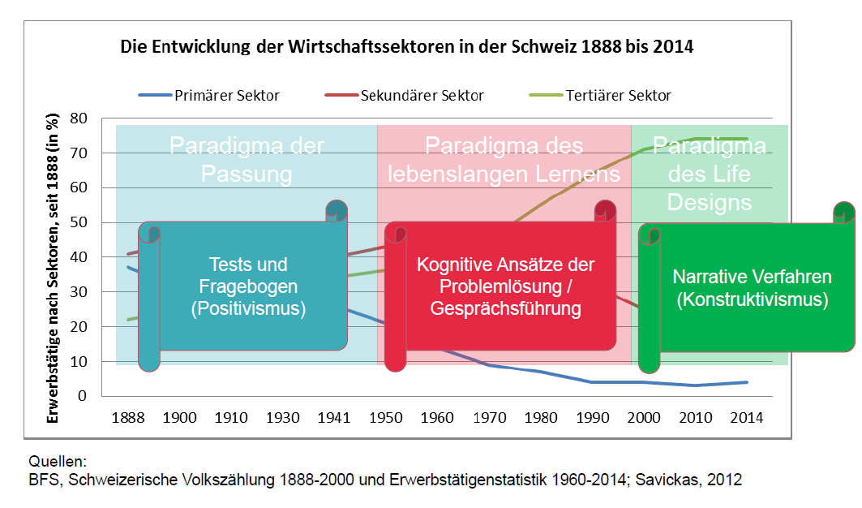
Entwicklung einer beruflichen Identität – „Zeitgeist“ dreier Paradigmen
Quelle: Schreiber, 2017)
Notes:
Schreiber, M. (2017). Career Construction-Ansätze im deutschsprachigen Raum – Theorie und Praxis. Generalversammlung profunda-suisse, 23. März 2017.

Slide 4
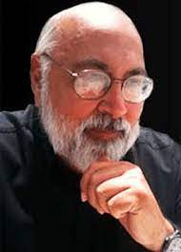
Career Construction Theory
Entwickelt von Mark L. Savickas (2005; 2013)
  Ein Modell zum Verständnis beruflichen Verhaltens über den gesamten Lebensverlauf, um die Frage zu beantworten, wie Individuen in allen Lebensabschnitten beruflichen Wandel vollziehen können, ohne dabei ihre soziale Identität oder Selbstbewusstsein zu verlieren.
  Methoden und Materialien die Berufsberater*innen nutzen können, um berufliche Entscheidungsprozesse zu unterstützen und dadurch Zufriedenheit und Erfüllung im Arbeitsleben zu ermöglichen.

Slide 5



Das Selbst in der CCT: drei Entwicklungsphasen…
Actor (Handelnde als Schauspieler*innen)
  Der Prozess der Selbst-Bildung (self-construction) beginnt in der Kindheit mit der Identifizierung mit einer sozialen Rolle, die sie innerhalb der Familie spielen
Agent (Handelnde als situativ Reagierende)
  In der Adoleszenz passen junge Menschen als Handelnde ihre Selbst gemäß den komplexen Erwartungen anderer (v.a. auch in der Schule) an – was ihnen in der Folge ermöglicht die zur Bewältigung beruflicher Entwicklungsaufgaben, Übergänge und Krisen sowie notwendigen Anpassungsleistungen zu erbringen
Author (Handelnde als Interpretierende & Kreierende)
  Als Erwachsene integrieren Individuen ihre Rollen (actions) und Handlungen (agency) in eine konsistente Identität, die sich aus der Konstruktion einer kohärenten Lebensgeschichte speist, deren Autorenschaft sie idealerweise übernehmen.

Slide 6

Drei Aspekte des Selbst:
Berufsleben als Geschichte
Actor
(Job Story)
Agent
(Occupational Plot)
Author
(Career Theme)
Als Rollenspielende erzählen wir, was während des Berufslebens geschah: objektive Laufbahn (objective career)
Als Handelnde erklären wir, warum es geschah, aufgrund welcher Bedingungen und Entscheidungen: subjektive Laufbahn (subjective career)
Als Autor*innen interpretieren wir das Geschehene;
wir konstruieren unsere Laufbahn indem wir unserem beruflichen Verhalten/Handeln einen Sinn geben

Slide 7

Career Theme (“Laufbahnmotiv”)
  Ist die Grundvorstellung, aus der die primären Sinn- und Bedeutungselemente (units of meaning) entspringen, die zur Interpretation der Fakten in einer Job Story und zur Erklärung des Occupational Plot genutzt werden.
  Ermöglicht Kontinuität, da es dasjenige herausstellt, was identisch bleibt - durch alle beruflichen Veränderungen und damit verbundenen vielfältigen Mikroerzählungen hindurch

Slide 8



Berufspersönlichkeit / Vocational Personality
Beruflich relevante Fähigkeiten, Bedürfnisse, Werte und Interessen
Anpassungs- und Bewältigungsstrategien (nicht: Kategorien)
Dynamische Prozesse, Möglichkeitsstrukturen (nicht: Merkmale, die die zukünftige Entwicklung determinieren)
Relationale Phänomene, die sozial konstruierten Sinn widerspiegeln

Slide 9

Career Construction Counseling
In der praktischen Anwendung
Ziele
Erzählung beruflicher Geschichten – Arbeitsleben, Übergänge, Probleme
Integration der Geschichten in eine identitäts-stiftende Erzäh-lung über das Selbst und die Arbeit
Nutzung dieser Erzählung, um Übergängen Sinn zu geben und Emotionen zu managen
Entwurf des nächsten Kapitels oder einzelner Szenen im beruflichen Lebenslauf
Motivation konkreter Handlungen mit dem Ziel eines erfüllteren Arbeitslebens

Slide 10

Career Construction Counseling
Struktur (1/3)
Ratsuchende beschreiben
das Ereignis, das sie aus dem Fluss ihrer beruflichen Erzählung geworfen hat (Dislokation);
Inwieweit eine Bereitschaft zur Adaption besteht und über welche adaptiven Ressourcen sie verfügen;
welche ihre Ziele für den weiteren Verlauf sind
1
2
Konstruktion: berufliche Erzählungen aus dem Career Construction Interview enthüllen, als Mikronarrative, wie Selbst/Identität im beruflichen Leben(slauf) konstruiert wird.
3
Dekonstruktion: Berufsberatende identifizieren diejenigen Elemente der Erzählungen, die Einschränkungen und Barrieren darstellen, um so zuvor unsichtbare Entwicklunspfade aufzuzeigen.

Slide 11
Career Construction Counseling
Struktur (2/3)
Rekonstruktion: Beratende reorganisieren aus den Mikro-Erzählungen eine Makro-Erzählung (ein Identitätsnarrativ)
4
Ko-Konstruktion: Ratsuchende erhalten die so erstellte Porträt-Skizze (life portrait draft), und werden aufgefordert, sie zu überarbeiten (Ergänzungen, Korrekturen, Veränderungen), wodurch neue Aussichten und Möglichkeiten für zukünftige Verläufe entstehen sollen.
5
6
Handlungsplan (action): Ratsuchende und Beratende entwerfen einen Plan, wie die/der Ratsuchende aus der jetzigen Situation heraus in die angestrebte kommen kann.

Slide 12

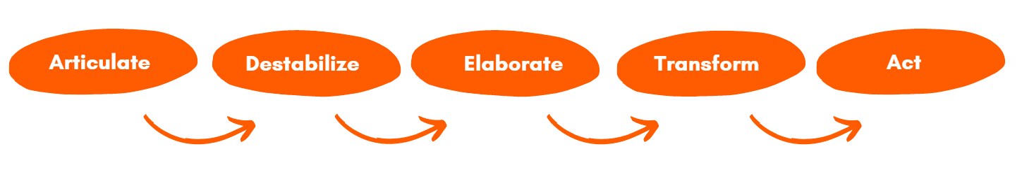
Career Construction Counseling
Struktur (3/3), “sozusagen” (adeta…)

Slide 13
References
Savickas, M. L. (2011). Career counseling. Washington, DC: American Psychological Association Books.
Savickas, M. L. (2013). Career construction theory and practice. In S. D. Brown & R. W. Lent (Eds.), Career development and counseling: Putting theory and research to work (2nd ed., pp. 147–183). Hoboken, NJ: John Wiley.

Slide 14
Systems Theory Framework der beruflichen Beratung (STF)
Modul 3
Lerneinheit 1– Teil 2
Basierend auf Vorlagen von
Lea Ferrari und Teresa Maria Sgaramella

Slide 15
Systemtheorie allgemein…
  (Biologie) Organismen werden als Ganzes interagierender (selbstorganisierender) Teile gesehen, die nicht in Isolation verstanden werden können.
  “Single parts and processes cannot provide a complete picture of the vital phenomena” (Von Bertalanffy, 1934, p. 64)
  A system is a “complex of elements standing in interaction” (Von Bertalanffy, 1968, p. 33)
  “The systems approach is in a position to take the most useful concepts of each theory of career development and apply them to the understanding of career behavior” (Osipow, 1983, p. 320)
McMahon & Patton 2016
SVP Conference

Slide 16
Systemtheorie allgemein…
  [Biologie] Organismen werden als ein Ganzes von interagierenden Teilen betrachtet und nicht als Teile, die von anderen Teilen isoliert sind
  "Einzelne Teile und Prozesse können kein vollständiges Bild der vitalen Phänomene liefern" (Von Bertalanffy, 1934, S. 64)
  Ein System ist ein "Komplex von in Wechselwirkung stehenden Elementen" (Von Bertalanffy, 1968, S. 33)
  "Der Systemansatz ist in der Lage, die nützlichsten Konzepte jeder Theorie der beruflichen Entwicklung zu übernehmen und sie auf das Verständnis des beruflichen Verhaltens anzuwenden” (Osipow, 1983, p. 320)
McMahon & Patton 2016
SVP Conference

Slide 17
Systems Theory Framework (STF) im Besonderen
  ist ein metatheoretischer Rahmen (McMahon & Patton, 1995)
  erkennt daher Beiträge aller Theorien an
  zielt auf systemisches Denken, eine Perspektive, die das „Individuum im Kontext“ versteht (McMahon, Watson, & Patton, 2014, p. 30)

Slide 18
Systeme und Einflüsse im STF
Werte
Geschlecht
Sexuelle Orientierung
Gesundheit
Fähigkeiten
Behinderung
Interessen
INDIVIDUUM
Überzeugung
Fertigkeiten
Wissen über die Arbeitswelt
Persönlichkeit
Alter
Körperliche Eigenschaften
Selbst-Konzept
Eignung
Ethnizität
Patton & McMahon (1999)

Slide 19
Systeme und Einflüsse im STF
Freunde
Werte
Geschlecht
Bildungs- einrichtungen
Gesundheit
Sexuelle Orientierung
Fähigkeiten
Familie
Behinderung
Interessen
INDIVIDUAL
Überzeugung
Fertigkeiten
Wissen über die Arbeitswelt
Persönlichkeit
Alter
Körperliche Eigenschaften
Selbst-Konzept
Eignung
Ethnie
Medien
Arbeitsplatz
Patton & McMahon (1999)
Bezugs-gruppen

Slide 20
Systeme und Einflüsse im STF
Geographische Bedingungen
Freunde
Werte
Geschlecht
Politische Entscheidungen
Bildungs- einrichtungen
Gesundheit
Sexuelle Orientierung
Fähigkeiten
Familie
Behinderung
Interessen
INDIVIDUAL
Arbeits-markt
Überzeugung
Fertigkeiten
Wissen über die Arbeitswelt
historische
Trends
Persönlichkeit
Alter
Physische Eigenschaften
Selbst-Konzept
Eignung
Ethnie
Medien
Arbeitsplatz
Globalisierung
Sozio-ökonomische Bedingungen
Bezugs-gruppen
Patton & McMahon (1999)

Slide 21
Systeme und Einflüsse im STF
Present
Geographische Bedingungen
Freunde
Werte
Geschlecht
Politische Entscheidungen
Bildungs- einrichtungen
Sexuelle Orientierung
Gesundheit
Fähigkeiten
Famiie
Behinderung
Interessen
INDIVIDUAL
Arbeits-markt
Überzeugung
Fertigkeiten
Wissen über die Arbeitswelt
historische
Trends
Persönlichkeit
Alter
Physische Eigenschaften
Selbst-Konzept
Eignung
Ethnie
Medien
Arbeitsplatz
Globalisierung
Sozio-ökonomische Bedingungen
Bezugs-gruppen
Patton & McMahon (1999)

Slide 22
Systems Theory Framework of Career Development (STF)
Verbindung von Theorie und Praxis
  STF kann unmittelbar in der Praxis angewendet werden – in Beurteilung/Einschätzung (assessment) und Beratung
  Bietet eine “conceptual and practical map for career counsellors”
(McMahon & Patton, 2006, p. 94)
(C) McMahon & Patton 2016
SVP Conference

Slide 23
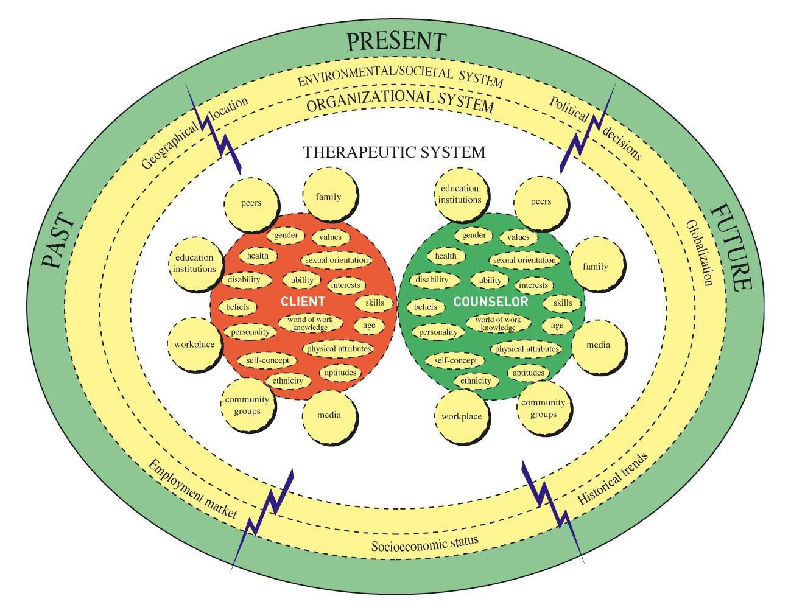
Systems Theory Framework of Career Development: mapping the influences
McMahon & Patton 2016

Slide 24
Systems Theory Framework of Career Development
Anwendung in der Situationsanalyse (career assessment)
Ausgangspunkt Eintauchen in den Lebensraum der Ratsuchenden
Ergebnisse
Die Erzählung wird fortgeschrieben in
beruflichem Entscheiden und Handeln
Erzählung und Sinn
Career assessment processes
(from McMahon & Patton, 2006, p. 170)

Slide 25
Systems Theory Framework of Career Development (STF)
STF Anwendung in der beruflichen Beratung
  “working with storytellers” (McMahon, 2006, p. 16)
  Story telling approach / narrativer Ansatz (McMahon, 2007, 2009; McMahon & Watson, 2010, 2012, 2013)
  Praxiskonstrukte (McMahon, 2005)
    Reflexion
    Connectedness (“Angebundenheit”, “Verbundenheit”)
    Sinnfindung/Sinnstiftung (meaning making), Verstehen
    Lernen
    Handeln

Slide 26
Systems Theory Framework of Career Development (STF)
Der Story Telling Approach fordert Individuen auf
  Sich auf Prozesse des Nachdenkens und der Selbstbetrachtung einzulassen (reflection) …
  Ihre Geschichten in Bezug auf die Einflusssysteme, in denen sie leben, zu erzählen (connectedness),
  Zu verstehen zu versuchen, wie diese Einflüsse sich auf ihre Geschichte ausgewirkt haben (meaning making),
  Themen und Muster zu identifizieren, die sich in ihren Geschichten wiederholen (learning), …
  Eine aktivere Rolle in der Konstruktion künftiger Identität und beruflicher Entwicklung zu spielen (agency)
  (McMahon, Patton, & Watson, 2015, p. 151)

Slide 27
Systems Theory Framework of Career Development (STF)
Vorteile der Anwendung von STF in Einschätzung und Beratung
  Praktisch und anwendungsfreundlich
  Flexibilität, Ratsuchende individuell spezifisch zu beraten
  Kann andere Ansätze in sich aufnehmen
  Ist „kontextresonant“, anpassungsfähig
    Systemisches Denken
    Kulturelle Diversität – kann sich einer Vielfalt unterschiedlicher kultureller Hintergründe und Situationen anpassen (see Patton, McMahon, & Watson, 2006, McMahon, Watson, Chetty, & Hoelson, 2012)
    Kann in beruflicher Beratung und qualitativem Career Assessment in verschiedenen nationalen Kontexten eingesetzt werden (z.B. Australien, Kanada, Japan, Hong Kong, Italien, Südafrika, Schweiz)
    Inklusives Verständnis von „Kultur“
    Schließt an persönliche Kultur der Beratenden an
    Betrachtet Einflüsse aus multiplen Systemen
    Erlaubt Interventionen auf unterschiedlichen Leveln
    McMahon & Patton 2016 SVP Conference

Slide 28
Danke für Ihre Aufmerksamkeit.

